Slide 1
ETL PROJEKT Projektredovisning: Dokumentation av Dataanalys med Databricks och Power BI

Slide 2
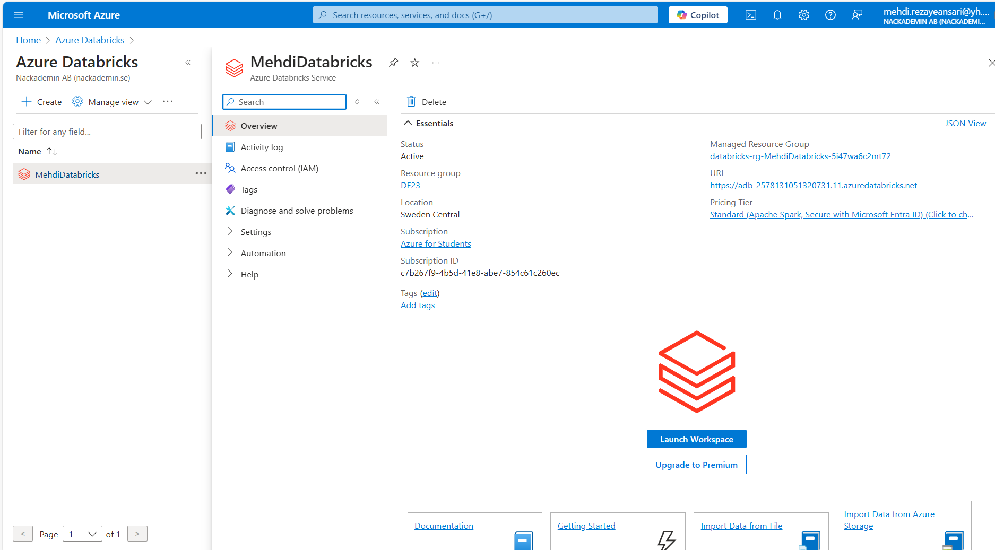
Projektredovisning: Dokumentation av Dataanalys med Databricks och Power BI:
Förberedelse: Projektet inleddes med en sökning efter relevanta dataset online. För att simulera verkliga affärsdata skapades ett slumpmässigt försäljningsdataset med hjälp av Visual Studio Code (VS Code). Det valda datasetet inkluderar information om kunder, produkter och försäljning.
Azure Databricks Setup
Azure-tjänst: En Databricks-tjänst skapades i Azure Portal för att hantera dataanalys och bearbetning.

Slide 3
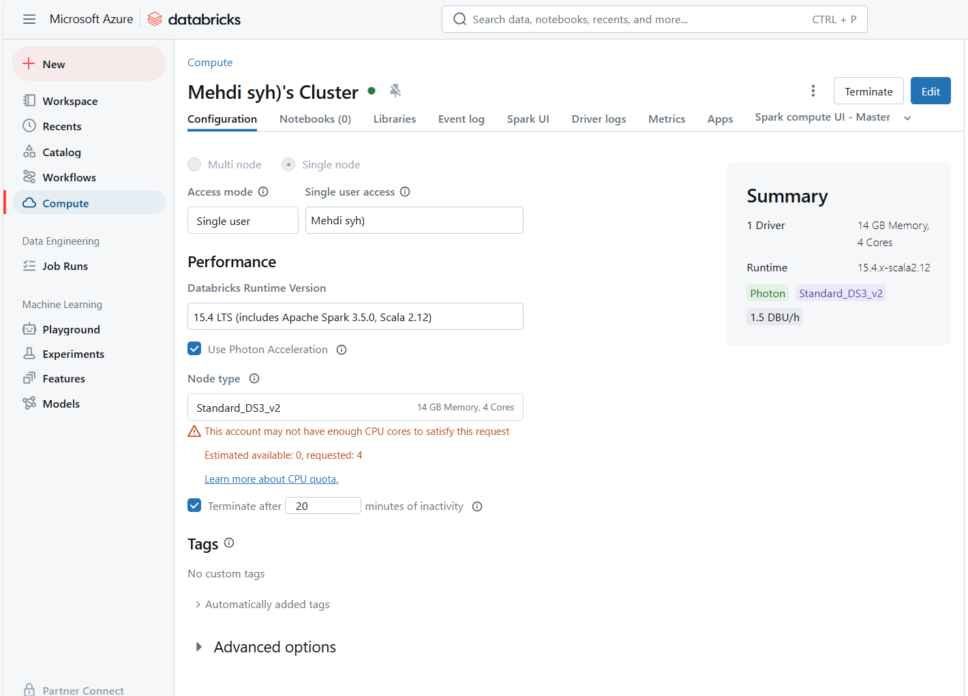
Cluster:
Ett kluster konfigurerades och startades i Databricks för att möjliggöra körning av Spark-jobb.

Slide 4
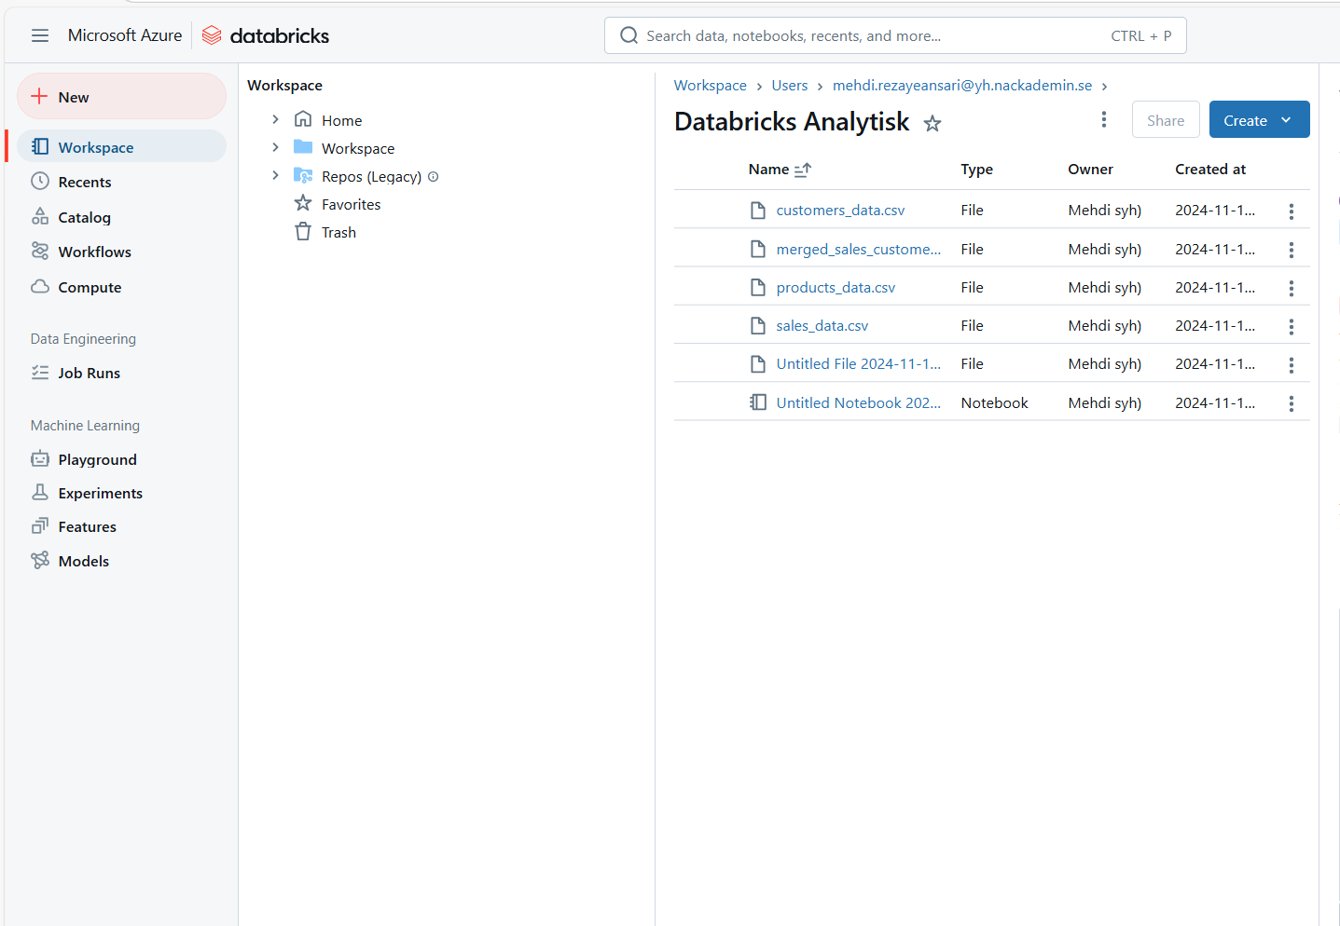
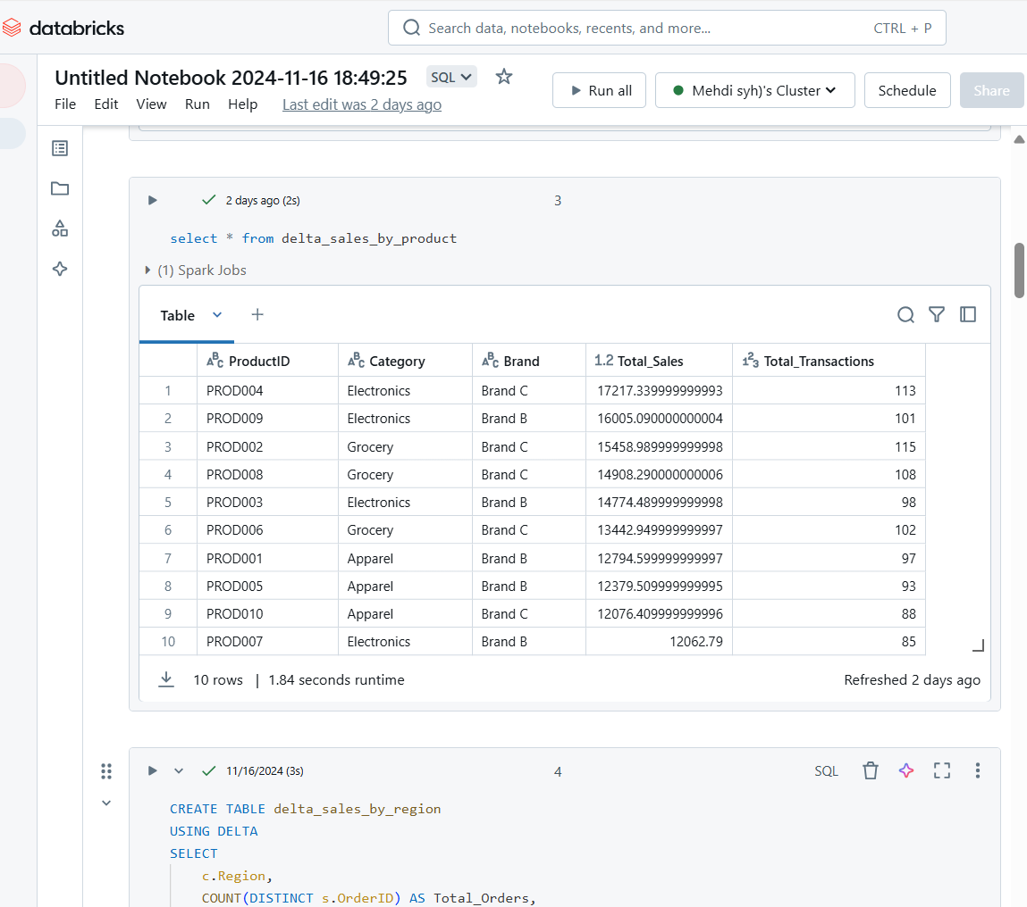
Workspace och Notebook:
En arbetsyta (workspace) skapades, och en notebook öppnades för att genomföra datahanterings- och analysuppgifter.

Slide 5
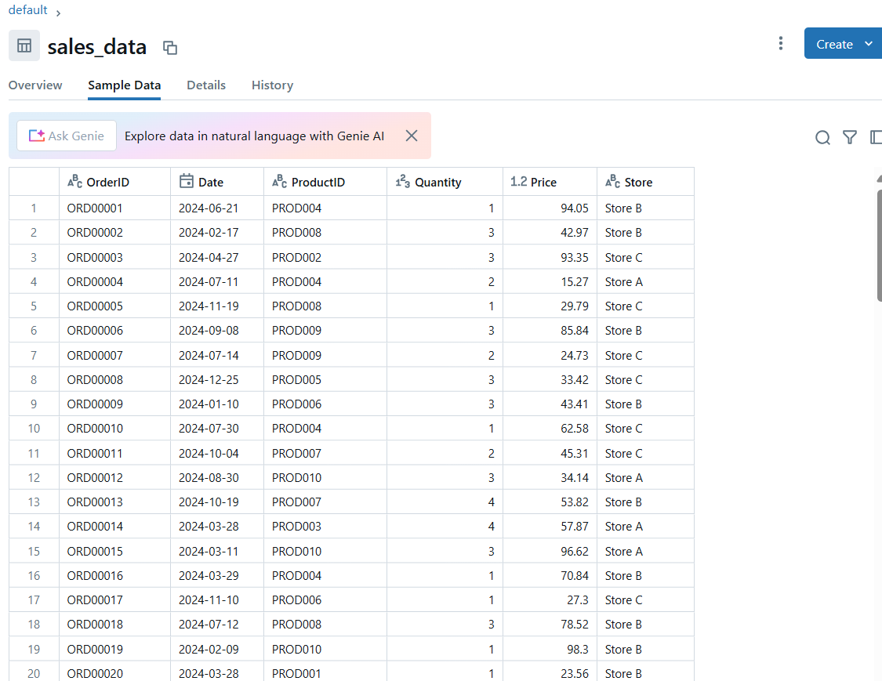
Datahantering i Databricks:
Överföring av data: Det genererade datasetet laddades upp till Databricks och importerades till katalogen som tabeller.

Slide 6
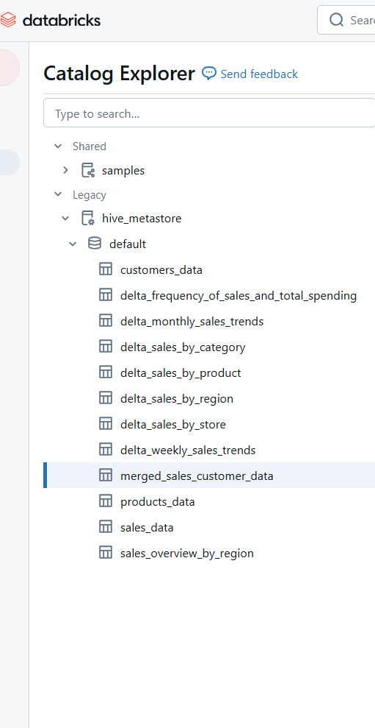
Bearbetning i Spark DataFrame:
Datasetet laddades in i Spark DataFrame och dess kolumner samt datatyper kontrollerades.
Duplicerade rader och null-värden rensades bort för att säkerställa datakvaliteten.
Nya kolumner lades till för att berika datasetet med ytterligare information.
Filtrering utfördes för att extrahera relevanta data.
Det bearbetade datasetet sparades som Delta-tabeller för vidare användning.

Slide 7
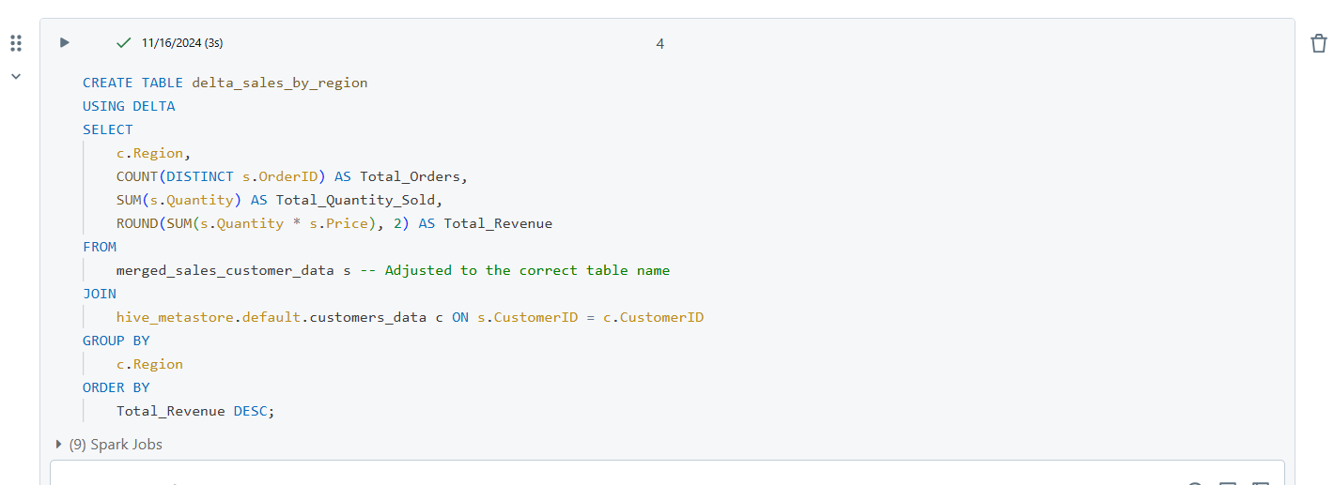
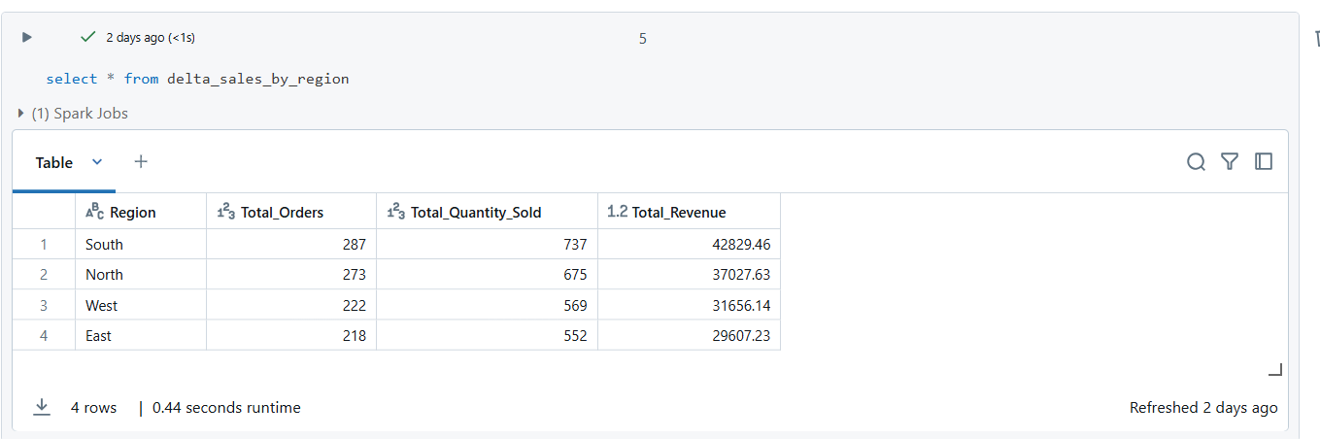
SQL-analys i Databricks:
SQL-frågor användes för att skapa insikter från de bearbetade tabellerna. Exempel på analyser inkluderar:
Aggregering av försäljningsdata för att identifiera trender och toppresterande produkter.
Analys av kundsegment baserat på köpmönster.
Användning av Hive-metastore under databasen default för att lagra och hantera tabeller.
Tabellerna granskades för att säkerställa datakvalitet, och null-värden eller inkorrekta strängar uppdaterades och korrigerades.

Slide 8
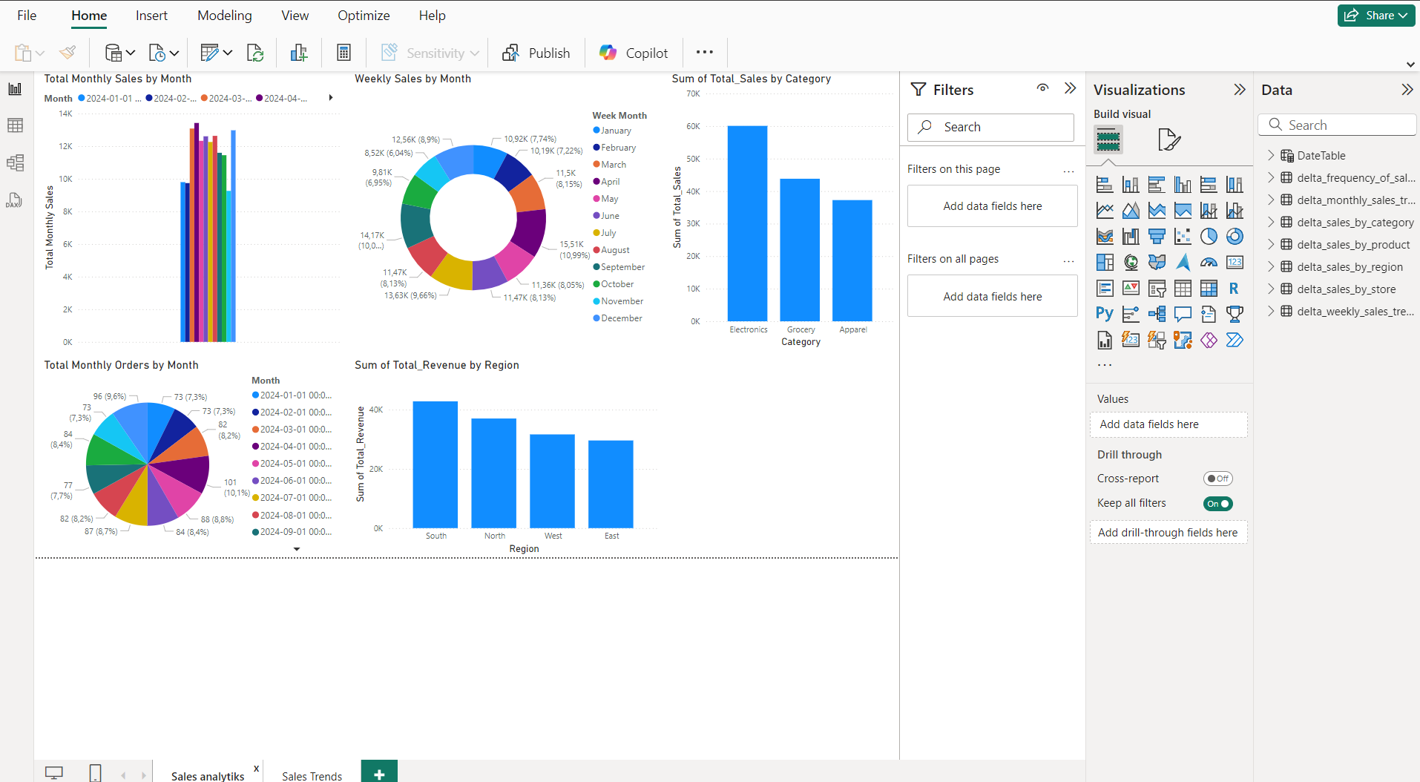
Export och visualisering i Power BI:
De uppdaterade tabellerna från Databricks exporterades till Power BI.
I Power BI hanterades och transformerades datan vidare under Transform Data.
Interaktiva dashboards och mätningar skapades för att visualisera:
Försäljningstrender över tid.
Produktprestanda per kategori.
Kundbeteende och demografisk analys.

Slide 9
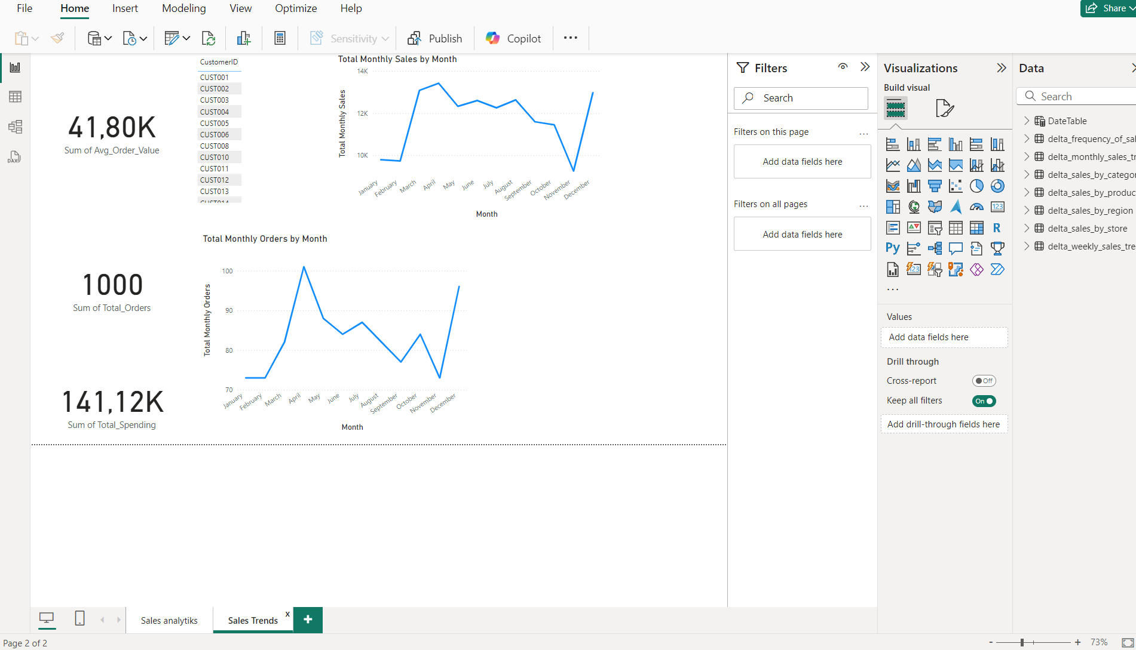
Resultat och slutsats:
Projektet lagt grunden för att utforska och analysera försäljningsdata med hjälp av moderna verktyg som Databricks och Power BI. Bearbetade data har förvandlats till värdefulla insikter genom SQL-analys och visuella dashboards. Detta skapar möjligheter för bättre affärsbeslut baserat på datadrivna insikter.

Slide 10
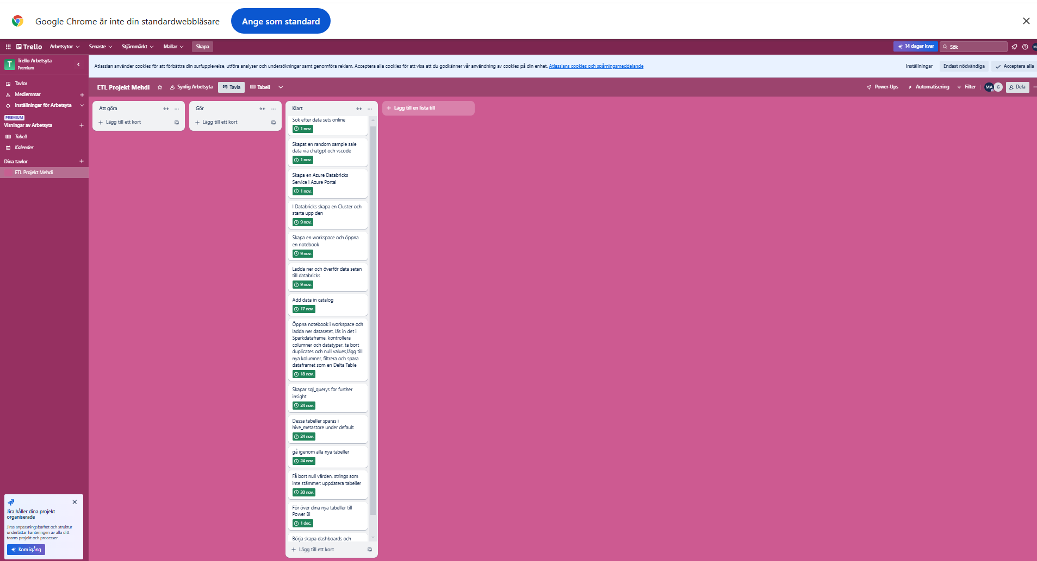
Projekt uppföjlning och planering:

